Slide 1
Vývoj a kontext IG
Informační gramotnost

Slide 2
Vývoj IG ve světě
V průběhu 19. a 20. století růst významu gramotnosti + vyšší úroveň vzdělání + knihoven (zakládány, z elitních se stávají veřejnými)
Od konce 19. století pomalu kurzy v knihovnách – historie knih a knihoven, základní výzkumné strategie a kritická evaluace materiálů, ale postupně klesá kvalita + zaměření jen na techniky výzkumu v knihovně, v 20. letech téměř žádné lekce
1920-1960 lekce výjimečně, zaměření na bibliografii
70. léta růst počtu kurzů, snaha o propojení s kurikulem, rozvoj školních knihoven (fond), ale IG jako podpora výzkumu na univerzitách
1974 – termín použil Paul Zurkowski v kontextu informačních služeb v privátním sektoru
1976 – různý posun pojmu – od práce s informačními zdroji, přes řešení problémů, po předpoklad samostatného rozhodování (politické a ekonomické)
Od 1979 – IG spojována s knihovnami

Slide 3
Vývoj IG ve světě
80. léta – rozšiřování ICT a e-služeb ve společnosti => podobně pocit významu IG, spojováno s Digital Divide, postupně i s celoživotním učením
1982 – definice počítačové gramotnosti (HW + SW), PG jako podpora IG pro plnohodnotné benefity informačního věku
Od 1985 silné spojení IG s akademickými knihovnami (IG nahradila library literacy)
1989 – definice ALA, důraz na učení založené na zdrojích a celoživotní učení (nejen univerzity)
Změny v 80. letech
  Zásadní vliv nových technologií, ale počítačová, stejně jako library literacy nestačí (knihovny důležité, ale ne jediné zdroje informací)
  Nové dovednosti, nejen vyhledávání, ale nutné i porozumění a hodnocení; zásadní kritické myšlení
  Do vzdělávání nutné zahrnout celou škálu dovedností pod IG + celoživotní učení – gramotnost v informační společnosti vyžaduje (aktivní občanství)
  Snaha o propojení se vzděláváním (kurikulum) s důrazem na kritické myšlení - vzdělávací reforma USA => teaching librarian

Slide 4
Vývoj IG ve světě
Přelom 80. a 90. let růst kurzů IG na univerzitách – začaly se řešit modely a teorie pro kurikulum IG
90. léta – masové rozšíření internetu, stále silnější automatizace knihoven + nárůst počtu EIZ
Postupné zahrnutí etické (SCONUL) a ekonomické dimenze (IG na pracovišti), pomalu se lekce IG dostávají i do veřejných knihoven (USA školní knihovny)
Rostoucí potřeba kritického přístupu k informacím, využití informací k řešení problémů a vytváření rozhodnutí, samostatné učení
Pociťována potřeba obhajoby konceptu na všech úrovních vzdělávání
Během 90. let vznik mnoha důležitých modelů IG
  1999 SCONUL publikoval model 7 pilířů IG => terciální vzdělávání
  1999 Big6 pro primární a 2000 pro sekundární vzdělávání
  2000 Information Literacy Competency Standards for Higher Education

Slide 5
Vývoj IG ve světě
IG součást národních i mezinárodních politik => informační společnost
2003 Pražská deklarace (NFIL + UNESCO)
  Z mezinárodní konference, 23 států,
  IG jako klíčová pro kulturní i ekonomický rozvoj od jednotlivců po národy v 21. stolení
  Akcent na státy prosazovat interdisciplinární programy pro zajištění IG plošně (pro všechny) => občanství i zaměstnání
  Všechny sektory společnosti => nutné přizpůsobit
IG postupně přijato jako součást vzdělávacích standardů + dle OECD (Organization for Economic Co-Operation and Development) klíčová kompetence pro 21. století
Stále silnější problém s nedostatečným zvykem používat kredibilní informace (i v zaměstnání), IG nutná pro celoživotní učení (práce, život, občanství)

Slide 6
Vývoj IG ve světě
2005 Alexandrijská proklamace
  Spojení IG a celoživotního učení, i na úrovni firem (i malých)
  Ekonomický rozvoj, vzdělání, zdraví a služby… => informační společnost
  Podpora technologiemi – učení a kritické myšlení
IG + ICT => spojení v státním přístupu (USA i jinde), hl. pro konkurenceschopnost
Vliv ICT i důraz na přizpůsobení potřebám sektorů => vznik mnoha souvisejících konceptů
2012 Moskevská deklarace: 40 zemí, různé typy organizací, MIL jako nový přístup k IG

Slide 7
Vývoj IG v ČR
Lekce v knihovnách od 70. let 20. století – orientace v knihovně a informačních zdrojích, výpůjční služby; minimum spolupráce
2000 vznik Komise IVIG (+ e-konference Výchova), od 2002 pod AKVŠ
  IG jako funkční gramotnost (dokumentové, literární, jazykové, numerické a ICT)
  Členové univerzitní knihovny, 2 veřejné (Národní lékařská knihovna, MZK) + KISK a ÚISK
  Původně i spolupráce s veřejnými a školními knihovnami
  Od 2003 každoroční semináře s mezinárodní účastí, vč. spolupráce na Pražské deklaraci
  2005 projekt P.I.V.O. (Podpora Informačního Vzdělávání Online) – shromažďování materiálů pro IV v rámci celoživotního vzdělávání, vč. dělení oborového, dle vzdělávacího stupně, uživatelů, druhů dokumentů
  Ovlivnění Státní informační a komunikační politiky (2006), předchozí IP jen na počítačovou gramotnost (SIPvV)
  2008 vytvořena Koncepce rozvoje informační gramotnosti na vysokých školách v ČR – komplexní práce s informacemi + spolupráce pedagogů a knihovníků při vzdělávacích službách knihoven
  2008 vznik portálu INFOGRAM (pod MŠMT, hl. vyhledávání informací + plagiátorství, pro studenty i vyučující), obsah téměř bez změny, 1 redesign
  Opakované výzkumy (každé 2-3 roky) IV a IG na VŠ
  Klíčové osoby: H. Landová, L. Bělohubková, L. Tichá, M. Dombrovská

Slide 8
Vývoj IG v ČR
2002-2010 vzdělávací seminář Informační gramotnost v MZK (Jana Nejezchlebová)
  2009 schválil SDRUK vznik sekce IVU (krajské knihovny + MKP, Městská knihovna v Hodoníně) – systém vzdělávání pro různé věkové skupiny, hl. spolupráce se školami
  Od 2009 každoroční seminář Informační vzdělávání ve veřejných knihovnách
  3 pracovní skupiny: čtenářská gramotnost (1. stupeň, H. Selucká), Knihovny – zdroje informací (2. stupeň, Z. Hájková), Informační zdroje – tištěné, elektronické, audiovizuální (3. stupeň, J. Leparová)
  2013 vznik Databanky vzdělávacích knihovnických programů
  Další jména: Lenka Navrátilová, Veronika Peslerová
Národní knihovna + VISK 2 – jen další vzdělávání knihovníků spojené s ICT (dle ECDL)
SKIP: Klubko (Klub dětských knihoven), Klub školních knihoven
KISK: projekty NAKLIV, CEINVE, INTERES…
Aktuální téma celoživotního vzdělávání: Strategie digitálního vzdělávání a gramotnosti

Slide 9
Významné instituce
ALA
  ACRL (Association of College and Research Libraries) pro terciální vzdělávání + AASL (American Association of School Librarians) pro primární a sekundární: IL jedna z aktivit
  Presidential Committee on Information Literacy => National Forum on Information Literacy
    více než 100 amerických a mezinárodních institucí
    pro definování IG, design modelů pro formální a neformální vzdělávání a vymezení dopadů na vzdělávání a vzdělávající
    Od 2009 (Obama) říjen National Information Literacy Awareness Month
UK
  CILIP (Chartered Institute of Library and Information Professionals): IL jedno z témat
  SCONUL: akademické knihovny, IL jedno z témat (dříve významné)
Méně aktivní/otevřené:
  IFLA, Information Literacy Section
  IAIL (International Alliance for Information Literacy), vč. ANZIIL (Australian and New Zealand Institute for Information Literacy)

Slide 10
Výzkumné oblasti
Brainstorming – co lze zkoumat?
EnIL (European network on Information Literacy): výzkumné oblasti
International Information Literacy Research Network
CILR (Centre for Information Literacy Research): zaměření
Research Information Network

Slide 11
Významné konference
ECIL – European Conference on Information Literacy
LILAC – Librarians’ Information Literacy Annual Conference
Information Literacy Summit
International Conference on Information Science and Literacy
LILi (Lifelong Information Literacy) Conference
Seminář IVIG
(již neexistující) Informační gramotnost

Slide 12
Osobnosti IG
Paul G. Zurkowski: původce pojmu IG, vyšel z duševního vlastnictví => nový přístup k informacím => schopnost zhodnotit dopad na ekonomický a sociální život => IG
William Demo: klíčový vliv na definici IG v 80. letech (hl. porozumění a evaluace)
Patricia Senn Breivik: efektivní přístup a použití informací, členka mnoha organizací IG, vč. NFIL
Annemaree Lloyd: IG v profesním uplatnění, zdravotní informatika a gramotnost, dopad IG na sociální inkluzi
Christine Bruce: IG a komunity, informované učení, informační zkušenost, zdravotní gramotnost
Michael B. Eisenberg + Bob Berkowitz: spoluautor Big6, hl. K20, dále IT (virtuální světy)
Carol Collier Kuhlthau: hl. informační vyhledávání => návazně i model IG

Slide 13
Osobnosti IG
Serap Kurbanoğlu: EUCLID, ECIL, široké zaměření – info management, vzdělávání, kurikulum, celoživotní vzdělávání…
Sonja Špiranec: organizace informací, proces informačního vyhledávání, evaluace a kredibilita informací, přístup k informacím, IG
Sheila Webber a její blog: IG a informační chování, vzdělávací informatika (např. Web 2.0, Second Life…)
Jane Secker a Journal of Information Literacy: zejména digitální gramotnost, informační vzdělávání dětí, studentů i profesní
Louise Limberg: spojení informačního vyhledávání a gramotnosti
Sirje Virkus: hodnocení informací, kritický přístup
David Bawden: informační a digitální gramotnosti a jejich vývoj v nových prostředích (informační generace)
Sonia Livingstone: spíše mediální gramotnost a bezpečnost
…

Slide 14
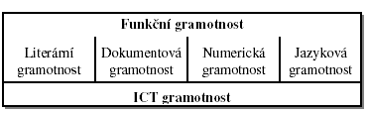
Související koncepty – širší pro uplatnění ve společnosti
Funkční gramotnost: definována pro výzkumy IALS/SIALS jako schopnost aktivně participovat v informačním prostředí, dle IVIG informační gramotnost = funkční gramotnost + ICT gramotnost
Klíčové kompetence: integrované dovednosti
  komunikační, personální a interpersonální, řešení problémů, vč. matematických, využívání ICT a práce s informacemi (ČR)
  Komunikační, rozhodovací, interpersonální, celoživotní učení (USA)
Transversal competencies: špatně a často neměřitelné – kritické a inovativní myšlení, inter- a intra-personální dovednosti, globální občanství, psychické a psychologické zdraví

Slide 15
Související koncepty – soupeřící
Transliteracy: „ ability to read, write and interact across a range of platforms, tools and media from signing and orality through handwriting, print, TV, radio and film, to digital social networks“ (Thomas et al.) – hl. vztahováno k mediální a digitální gramotnosti
Metaliteracy: vychází z IG, ale důraz na aktivní produkci a sdílení informací (Web 2.0)
New literacies: zastřešující termín pro schopnost používat nové technologie, např. blogy, wiki, sociální sítě, mobilní zařízení, ale i digitální hry…, vč. hodnocení a tvorby

Slide 16
Mediální gramotnost
1992 poprvé definována jako „the ability of a citizen to access, analyze, and produce information for specific outcomes“
Výrazněji prosazena až po 2008 ve významu: „framework to access, analyze, evaluate, create and participate using messages in a variety of forms“ – formy hl. k různým médiím v každodenním životě
Stále blízké informační gramotnosti, ale s důrazem na tvorbu a podílení se a také hodnocení zpráv s odkazem na demokratický přístup – nejen jak číst, ale i vstřebat informaci (vč. formování hodnot)
Klíčové přemýšlení nad kontextem vzniku informace – důvod, autor, formát…; zpravodajství, inzerát, infografika…
  Vše v médiích prošlo výběrem a zpracováním dle daných pravidel
  Při zpracování nutné zestručnění a interpretace
  Příjemce sdělení dle svých zkušeností a života sdělení vyhodnocuje
  Existuje obrovské množství variant vyjádření stejného sdělení (nejen dle formátu média)
Bez ohledu na náš zájem média formují názor na svět, ale třeba i harmonogram (TV)
Mnoho výzkumů na vliv televize, her, dnes hlavně nových médií

Slide 17
Související koncepty – soupeřící k ICT
Počítačová gramotnost definována v 80. letech jako schopnost efektivně použít počítače a související technologie od základních dovedností po programování a pokročilé řešení problémů, často spojováno s ECDL
1997 digitální gramotnost „ability to access networked computer resources and use them“, ale také důraz na kritické myšlení a hodnocení online
e-literacy: používáno jako synonymum pro počítačovou nebo digitální gramotnost, resp. spojení informační, mediální, ICT a „morální“ gramotnosti
1999 Information Fluency – použití počítače (podobně jako ECDL), ale hlubší dovednosti (až po programování), konceptuální znalost a intelektuální schopnosti; IG úzce souvisí, ale jiné pojetí a neomezení na IT
Kybergramotnost – využití internetu pro aktivní politické, kreativní a umělecké vyjádření
2007 ICT gramotnost „using digital technology, communications tools, and/or networks to access, manage, integrate, evaluate, and create information in order to function in a knowledge society“
Digital empowerment: důraz na využití ICT pro podporu sociálního kapitálu v informační společnosti

Slide 18
Související koncepty – užší pro specializaci, personalizaci
Data literacy: 2011 definována jako schopnost porozumět datům ve statistickém pojetí, vč. čtení grafů a tabulek, správné usuzování z dat a použití dat, později rozšířeno k přemýšlení založenému na důkazu pro řešení reálných problémů
Scientific literacy: schopnost jednotlivce realizovat výzkum, od identifikace otázek po získání nové znalosti, vysvětlení vědeckého fenoménu a vytvoření závěrů založených na důkazu, ale také uvědomění, jak věda ovlivňuje společnost a ochota se zapojit do vědeckého zkoumání jako občan
Civic literacy: využití informací pro občanské zapojení
Vizuální gramotnost: efektivně najít, interpretovat, zhodnotit, použít a vytvořit obrazy a vizuální média (kontext, kulturní, etické, estetické a technické komponenty); obrázky = typ informace, ale s estetickým a kreativním aspektem + silně i právní (a etická) pravidla

Slide 19
Srovnání vybraných definicí (Kovářová, Zadražilová 2013)
Information literacy [8] | Digital literacy [9] | Computer literacy [1] | Media literacy [10] | Network literacy [1] | New literacies [11]
recognise an inf. need
formulate a search question |  |  |  | retrieve specific inf. from the range of network tools
choose relevant inf. sources |  |  |  | awareness of the range and uses of global networked inf. resources and services
use ICT to consult inf. sources |  |  |  | understanding of the system of generating, managing and making inf. available
select, evaluate and organise the found inf. | understand and use inf. in multiple formats from a range of sources via computers | ability to manipulate documents and data via software | access, analyse, evaluate inf. in a variety of forms | manipulate networked inf. by combining it with other resources; using networked inf. to analyse and resolve decisions and obtain services | using critical thinking to judge the reliability and credibility of news in a variety of forms
(re)use and disseminate the inf. |  | create documents and data via software | communication competencies | enhancing networked inf. or increasing the value of inf.

Slide 20
Srovnání vybraných definicí (Eisenberg 2004)
Viz tištěný materiál
Podívejte se na srovnání
  Jak zásadní jsou podle vás rozdíly?
  Která z gramotností je nejdůležitější pro život v informační společnosti? A pro studium?
  O co by měla být IG obohacena?

Slide 21
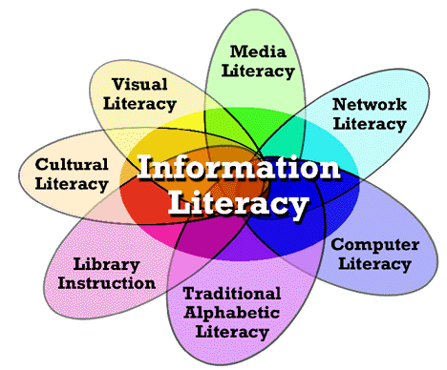
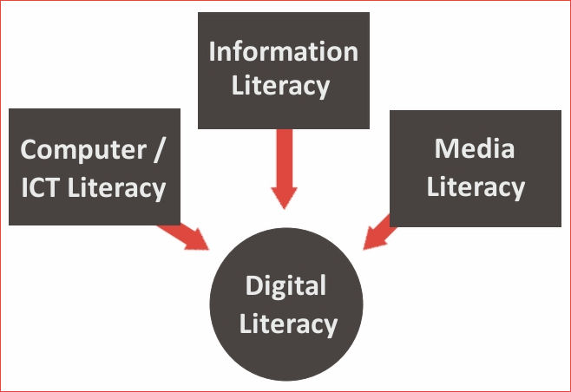
Co je výš? ML x IL

Slide 22
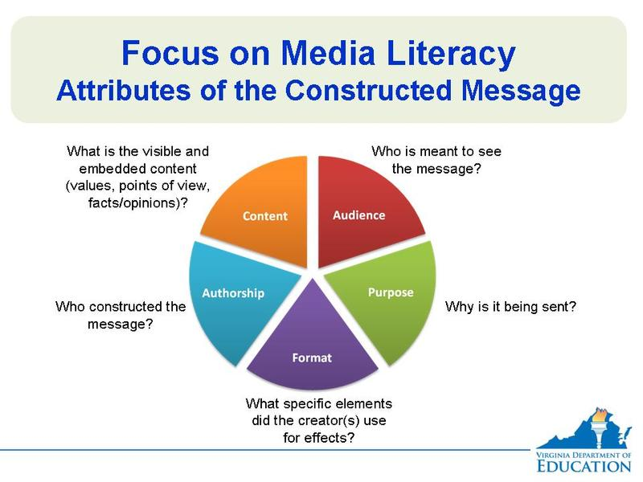
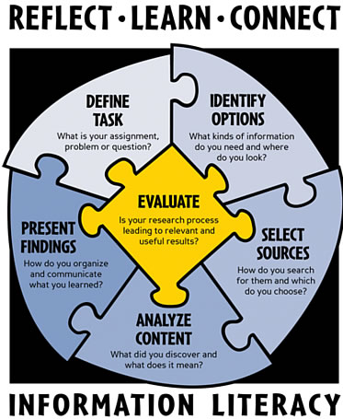
T-graf ML x IL

Slide 23
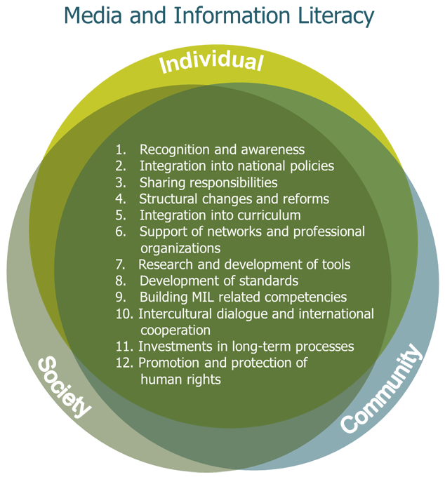
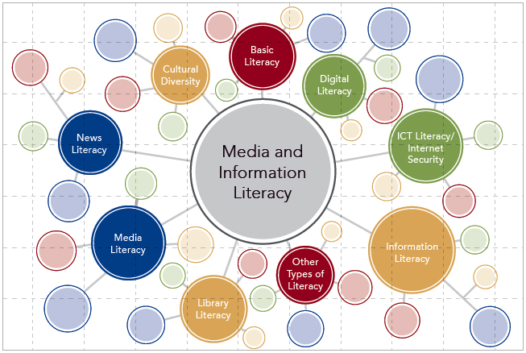
ML + IL = MIL

Slide 24
Mediální a informační gramotnost
„IL is defined as a set of competencies that empowers citizens to access, retrieve, understand, evaluate and use, create, as well as share information and media content in all formats, using various tools, in a critical, ethical and effective way, in order to participate and engage in personal, professional and societal activities.“
UNESCO + IFLA dlouho podporovaly IG, ale stále silnější diskuze v kontextu MG => 2012 v Moskvě deklarace MIL
  MIL pro participativní znalostní společnost, občanské instituce a jejich složky
  Znalosti, dovednosti a postoje pro přístup, analýzu, hodnocení, použití, tvorbu a komunikaci informací kreativně, legálně a eticky, s využitím různých médií, informačních zdrojů a kanálů v soukromém, profesním i veřejném životě
  Identifikace potřeby, pochopení kontextu vzniku informace, role média a zprostředkovatele informací s přesahem ICT do kritického myšlení a interpretace
  I přes vývoj médií a dopad na život a občanství nutná podpora participace kohokoli na mediálních sděleních, snaha o odstraňování digital divide i jiných bariér, vč. rozvojových zemí, ale i informačního přesycení
Akcent na zhodnocení připravenosti státu (výzkumy): vzdělávání, politika, podpora, přístup a použití, občanská společnost
2014 Pařížská deklarace – MIL podporováno do mezinárodní politiky a strategií s dopadem na jednotlivé státy

Slide 25
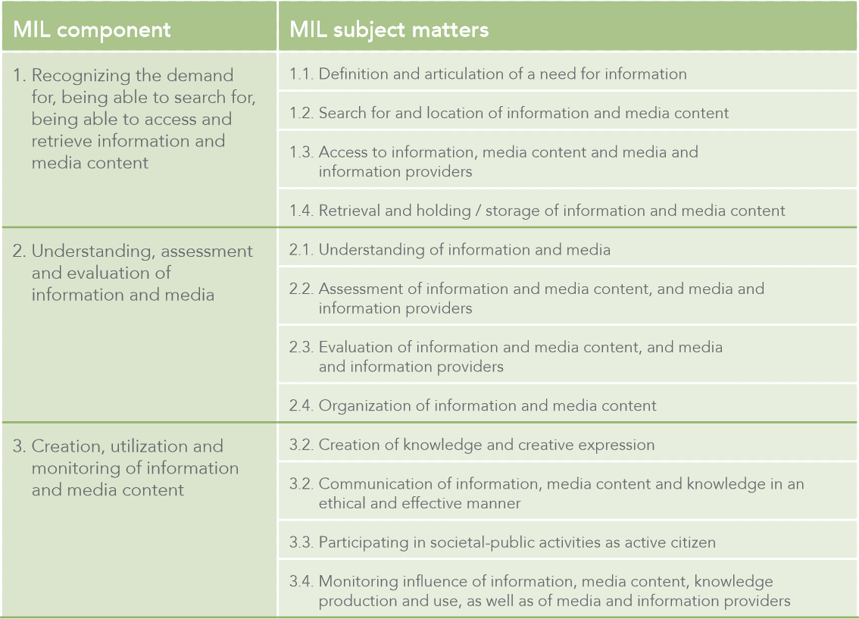
MIL komponenty

Slide 26
ČR a MIL
Jak je na tom ČR?
  Rozdělte se na třetiny
  Podívejte se na dotazník pro stát/školy/učitele
  Co si o dotazníku myslíte? Jak si podle vás ČR stojí? Dokázali by učitelé vyplnit?

Slide 27
Úkol bloku
Přečíst 4 články z posledního sborníku ECIL
  Pošlu e-mailem
  1 lze nahradit jiným ze sborníku, pokud vás enormně zajímá jiný
Na 1 vybraný zpracujete strukturované zhodnocení
Odkazy na články i struktura hodnocení viz studijní materiály

Slide 28
Použité zdroje
ACRL. ACRL Visual Literacy Competency Standards for Higher Education. Dostupný z: http://www.ala.org/acrl/standards/visualliteracy
ASIA, UNESCO Bangkok, et al. 2013 Asia-Pacific Education Research Institutes Network (ERI-Net) regional study on transversal competencies in education policy and practice (phase 1): regional synthesis report. 2015. Dostupný z: http://unesdoc.unesco.org/images/0023/002319/231907E.pdf
BEHRENS, Shirley J. A conceptual analysis and historical overview of information literacy. College & Research Libraries. 1994, 35(4), pp. 309–322. ISSN 0010-0870. Dostupný z: https://www.ideals.illinois.edu/bitstream/handle/2142/41773/crl_55_04_309_opt.pdf?sequence=2
CARLSON, Jacob, et al. Determining data information literacy needs: A study of students and research faculty. portal: Libraries and the Academy, 2011, 11.2: 629-657. Dostupný z: http://docs.lib.purdue.edu/cgi/viewcontent.cgi?article=1031&context=lib_fsdocs
Defining Civic Literacy. Indiana University Center for Civic Literacy. Dostupný z: http://civicliteracy.iupui.edu/defining-civic-literacy/
DEVELOPMENT, Organisation for Economic Co-operation and. Assessing scientific, reading and mathematical literacy a framework for PISA 2006. Complete ed. Paris: OECD, 2006. ISBN 9264026401.
Digital literacies: concepts, policies and practices. New York: Peter Lang, c2008, viii, 321 p. New literacies and digital epistemologies, vol. 30. ISBN 978-1-4331-0169-4.
DOMBROVSKÁ, M., H. LANDOVÁ a L. TICHÁ. 2004. Informační gramotnost – teorie a praxe v ČR. Národní knihovna: knihovnická revue. 15(1), 7-18. ISSN 1214-0678. Dostupné z: http://full.nkp.cz/nkkr/NKKR0401/0401007.html
DOMBROVSKÁ, Michaela. Informační vzdělávání na vysokých školách v České republice: přehled, vývoj a další kroky. ProInflow: časopis pro informační vědy. 2010, roč. 2, č. 2, s. 45-52. Dostupný z: http://www.phil.muni.cz/journals/index.php/proinflow/article/download/877/1005
DROTNER, Kirsten a Kim SCHRØDER. Digital content creation: perceptions, practices, and perspectives. New York: Peter Lang, c2010, xi, 323 p. ISBN 9781433106965.
EISENBERG, Michael, Carrie A LOWE, Kathleen L SPITZER a Kathleen L SPITZER. Information literacy: essential skills for the information age. 2nd ed. Westport, Conn.: Libraries Unlimited, c2004, xviii, 408 p. ISBN 1591581435.
GILTON, Donna L. Information Literacy Instruction: A history in context. Dostupný z: http://www.uri.edu/artsci/lsc/Faculty/gilton/InformationLiteracyInstruction-AHistoryinContext.htm

Slide 29
Použité zdroje
JANKOVSKÁ, Blanka. Infogram – cesta správným směrem?. Ikaros [online]. 2009, ročník 13, číslo 7 [cit. 2015-09-28]. urn:nbn:cz:ik-13205. ISSN 1212-5075. Dostupné z: http://ikaros.cz/node/13205
KOVÁŘOVÁ, Pavla a Iva ZADRAŽILOVÁ. The Influence of Technological Changes on the Definition of Information Literacy. In Serap Kurbanoglu, Esther Grassian, Diane Mizrachi, Ralph Catts, Sonja Špiranec. Worldwide Commonalities and Challenges in Information Literacy Research and Practice. Neuveden: Springer, 2013. s. 118-125, 8 s. ISBN 978-3-319-03918-3. doi:10.1007/978-3-319-03919-0_14.
MACKEY, T. P. a T. E. JACOBSON. Reframing Information Literacy as a Metaliteracy. College & Research Libraries [online]. 2010, 72(1): 62-78 [cit. 2015-09-28]. DOI: 10.5860/crl-76r1. Dostupný z: https://comminfo.rutgers.edu/~tefko/Courses/e553/Readings/Mackey%20Metalitreacy%20CLR%202011.pdf
Paris Declaration calls for renewed emphasis on Media and Information Literacy in the Digital Age. UNESCO. Dostupné z: http://www.unesco.org/new/en/communication-and-information/resources/news-and-in-focus-articles/in-focus-articles/2014/paris-declaration-on-media-and-information-literacy-adopted/
SVOBODOVÁ, Eva. Sekce SDRUK pro informační vzdělávání uživatelů se představuje. Duha [online]. 2010, roč. 24, č. 2 [cit. 2015-09-28]. ISSN 1804-4255. Dostupný z: http://duha.mzk.cz/clanky/sekce-sdruk-pro-informacni-vzdelavani-uzivatelu-se-predstavuje
THOMAS, Sue, et al. Transliteracy: crossing divides. First Monday, 2007, 12.12. Dostupné z: http://journals.uic.edu/ojs/index.php/fm/article/viewArticle/2060/1908
UNESCO. Global Media and Information Literacy Assessment Framework: Country Readiness and Competencies. 2013. ISBN: 978-92-3-001221-2. Dostupný z: http://unesdoc.unesco.org/images/0022/002246/224655e.pdf
WEINER, Sharon A., Lana W. JACKMAN a Emily PRAUSE. Strategizing for Public Policy: The Information Literacy State Proclamation Project. Public Services Quarterly [online]. 2013, 9(4): 284-299 [cit. 2015-09-28]. DOI: 10.1080/15228959.2013.842400.
Převzaté obrázky:
  http://blogs.ubc.ca/dean/files/2009/02/bloom1.gif
  http://www.digitalfutures.org/wp-content/uploads/2012/10/3.1-Digital-Literacy-Discourses2.jpg
  https://k-12medialiteracy.wikispaces.com/Attributes+of+a+Constructed+Media+Message
  http://kwlibguides.lonestar.edu/information-literacy

